Slide 1

TRƯỜNG TIỂU HỌC ÁI MỘ A
BÀI GIẢNG ĐIỆN TỬ LỚP 3
MÔN: TIẾNG VIỆT-TUẦN 5
Đọc: Con đường đến trường

Slide 2










Tiếng Việt
BÀI 10: CON ĐƯỜNG ĐẾN TRƯỜNG

Slide 3
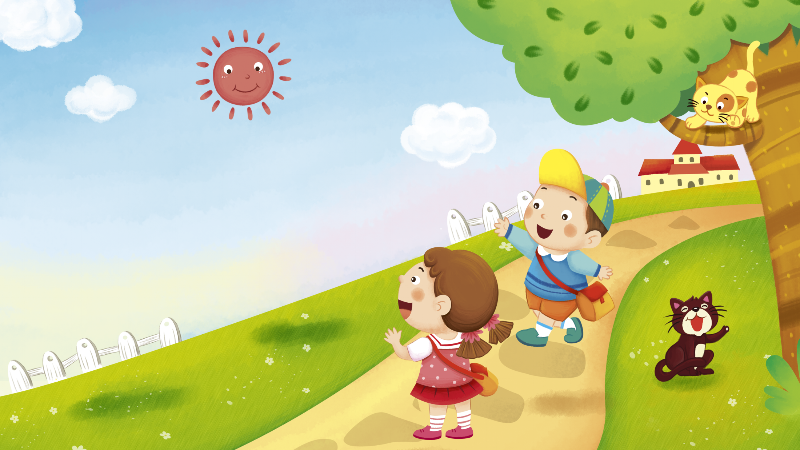


Slide 4
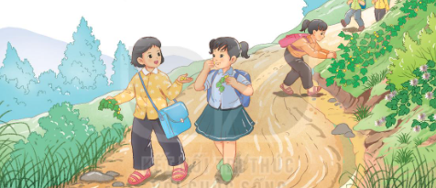
Trao đổi với bạn: Em thích quan sát những gì trên đường đi học?

Slide 5




Bài 10 – Đọc

Slide 6

1

Slide 7

Luyện đọc từ khó
vắt vẻo
lừng chừng
rừng vầu
lầy lội
trơn trượt
buông mình

Slide 8
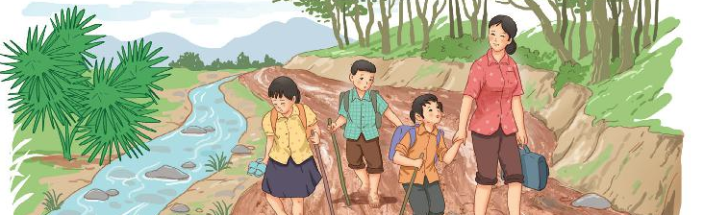
Để khỏi ngã, / tôi thường tháo phăng đôi dép nhựa / và bước đi bằng cách / bấm mười đầu ngón chân xuống mặt đường. //

Slide 9
Con đường đến trường
Con đường đưa tôi đến trường nằm vắt vẻo lưng chừng đồi. Mặt đường mấp mô. Hai bên đường lúp xúp những bụi cây cỏ dại, cây lạc tiên. Cây lạc tiên ra quả quanh năm. Vì thế, con đường luôn phảng phất mùi lạc tiên chín. Bọn con gái lớp tôi hay tranh thủ hái vài quả để vừa đi vừa nhấm nháp.
Có đoạn, con đường như buông mình xuống chân đồi. Ngày nắng, tôi và lũ bạn thường thi xem ai chạy nhanh hơn. Gió vù vù bên tai. Đất dưới chân xốp nhẹ như bông, thỉnh thoảng một viên đá dăm hay một viên sỏi nhói nhẹ vào gan bàn chân.
Vào mùa mưa, con đường lầy lội và trơn trượt. Để khỏi ngã, tôi thường tháo phăng đôi dép nhựa và bước đi bằng cách bấm mười đầu ngón chân xuống mặt đường. Đôi khi chúng tôi phải đi cắt qua cánh rừng vầu, rừng nứa vì nhiều khúc đường ngập trong nước lũ.
Cô giáo tôi là người vùng xuôi. Bàn chân cô lẫn vào bàn chân học trò trên con đường đi học. Ấy là do nhiều hôm mưa rét, cô thường đón đường, đi cùng chúng tôi vào lớp. Vì thế, tôi chẳng nghỉ buổi học nào.
(Đỗ Đăng Dương)

Slide 10

Chia đoạn
Con đường đến trường
Con đường đưa tôi đến trường nằm vắt vẻo lưng chừng đồi. Mặt đường mấp mô. Hai bên đường lúp xúp những bụi cây cỏ dại, cây lạc tiên. Cây lạc tiên ra quả quanh năm. Vì thế, con đường luôn phảng phất mùi lạc tiên chín. Bọn con gái lớp tôi hay tranh thủ hái vài quả để vừa đi vừa nhấm nháp.
Có đoạn, con đường như buông mình xuống chân đồi. Ngày nắng, tôi và lũ bạn thường thi xem ai chạy nhanh hơn. Gió vù vù bên tai. Đất dưới chân xốp nhẹ như bông, thỉnh thoảng một viên đá dăm hay một viên sỏi nhói nhẹ vào gan bàn chân.
Vào mùa mưa, con đường lầy lội và trơn trượt. Để khỏi ngã, tôi thường tháo phăng đôi dép nhựa và bước đi bằng cách bấm mười đầu ngón chân xuống mặt đường. Đôi khi chúng tôi phải đi cắt qua cánh rừng vầu, rừng nứa vì nhiều khúc đường ngập trong nước lũ.
Cô giáo tôi là người vùng xuôi. Bàn chân cô lẫn vào bàn chân học trò trên con đường đi học. Ấy là do nhiều hôm mưa rét, cô thường đón đường, đi cùng chúng tôi vào lớp. Vì thế, tôi chẳng nghỉ buổi học nào.
1
2
3
4

Slide 11


Luyện đọc nối tiếp đoạn
Con đường đưa tôi đến trường nằm vắt vẻo lưng chừng đồi. Mặt đường mấp mô. Hai bên đường lúp xúp những bụi cây cỏ dại, cây lạc tiên. Cây lạc tiên ra quả quanh năm. Vì thế, con đường luôn phảng phất mùi lạc tiên chín. Bọn con gái lớp tôi hay tranh thủ hái vài quả để vừa đi vừa nhấm nháp.
1

Slide 12
Luyện đọc nối tiếp đoạn
2
Có đoạn, con đường như buông mình xuống chân đồi. Ngày nắng, tôi và lũ bạn thường thi xem ai chạy nhanh hơn. Gió vù vù bên tai. Đất dưới chân xốp nhẹ như bông, thỉnh thoảng một viên đá dăm hay một viên sỏi nhói nhẹ vào gan bàn chân.

Slide 13
Luyện đọc nối tiếp đoạn
Vào mùa mưa, con đường lầy lội và trơn trượt. Để khỏi ngã, tôi thường tháo phăng đôi dép nhựa và bước đi bằng cách bấm mười đầu ngón chân xuống mặt đường. Đôi khi chúng tôi phải đi cắt qua cánh rừng vầu, rừng nứa vì nhiều khúc đường ngập trong nước lũ.
3

Slide 14
Luyện đọc nối tiếp đoạn
Cô giáo tôi là người vùng xuôi. Bàn chân cô lẫn vào bàn chân học trò trên con đường đi học. Ấy là do nhiều hôm mưa rét, cô thường đón đường, đi cùng chúng tôi vào lớp. Vì thế, tôi chẳng nghỉ buổi học nào.
4

Slide 15
Luyện đọc theo đoạn
Con đường đến trường
Con đường đưa tôi đến trường nằm vắt vẻo lưng chừng đồi. Mặt đường mấp mô. Hai bên đường lúp xúp những bụi cây cỏ dại, cây lạc tiên. Cây lạc tiên ra quả quanh năm. Vì thế, con đường luôn phảng phất mùi lạc tiên chín. Bọn con gái lớp tôi hay tranh thủ hái vài quả để vừa đi vừa nhấm nháp.
Có đoạn, con đường như buông mình xuống chân đồi. Ngày nắng, tôi và lũ bạn thường thi xem ai chạy nhanh hơn. Gió vù vù bên tai. Đất dưới chân xốp nhẹ như bông, thỉnh thoảng một viên đá dăm hay một viên sỏi nhói nhẹ vào gan bàn chân.
Vào mùa mưa, con đường lầy lội và trơn trượt. Để khỏi ngã, tôi thường tháo phăng đôi dép nhựa và bước đi bằng cách bấm mười đầu ngón chân xuống mặt đường. Đôi khi chúng tôi phải đi cắt qua cánh rừng vầu, rừng nứa vì nhiều khúc đường ngập trong nước lũ.
Cô giáo tôi là người vùng xuôi. Bàn chân cô lẫn vào bàn chân học trò trên con đường đi học. Ấy là do nhiều hôm mưa rét, cô thường đón đường, đi cùng chúng tôi vào lớp. Vì thế, tôi chẳng nghỉ buổi học nào.
1
2
3
4

Slide 16

GIẢI NGHĨA TỪ NGỮ

Slide 17
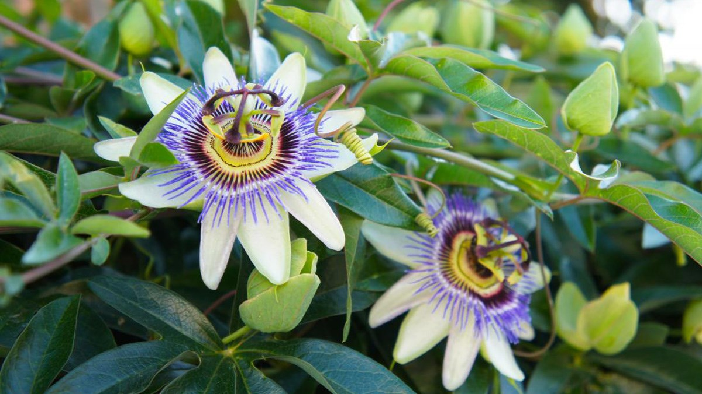
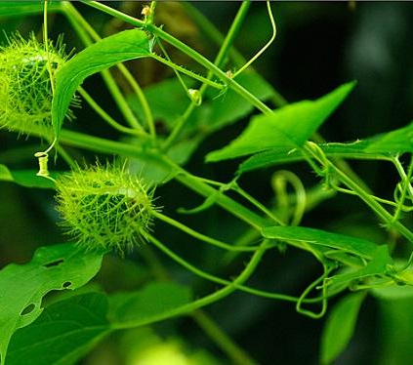
Cây lạc tiên : từ chỉ một loại cây dây leo, mọc leo, lá hình tim, hoa mọc ở kẽ lá, quả mọng.

Slide 18
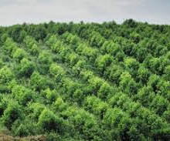
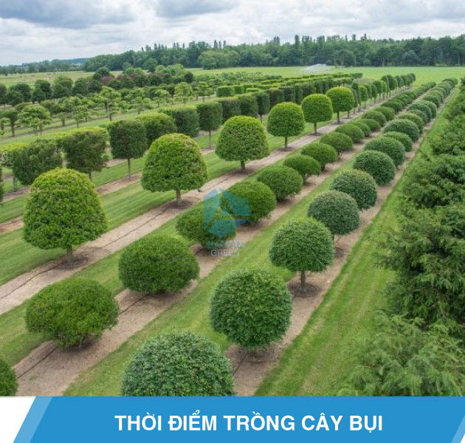
Lúp xúp: Ở liền nhau, thấp và sàn sàn như nhau.

Slide 19
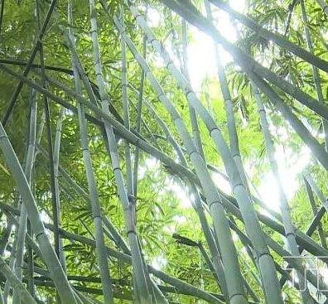
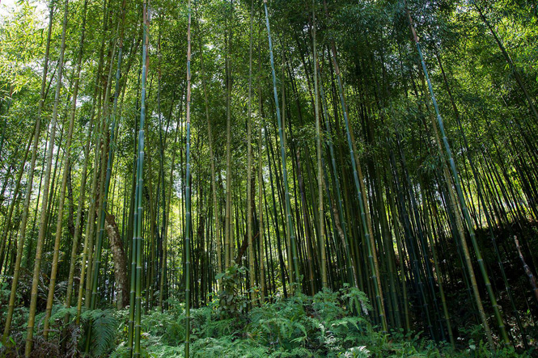
Vầu: cây cùng họ với tre, thân to, mình mỏng nhưng rắn, thường dùng làm nhà.

Slide 20


Trả lời câu hỏi

Slide 21


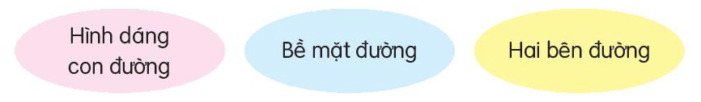

Câu 1: Ở đoạn 1, con đường đến trường của bạn nhỏ thể hiện lên như thế nào?
Gợi ý: Em đọc kĩ đầu tiên đoạn 1 để trả lời câu hỏi.
- Hình dáng con đường: nằm vắt vẻo lưng chừng đồi.
- Bề mặt đường: mấp mô
Hai bên đường: lúp xúp nhưng bụi cây cỏ dại, cây lạc tiên.

Slide 22

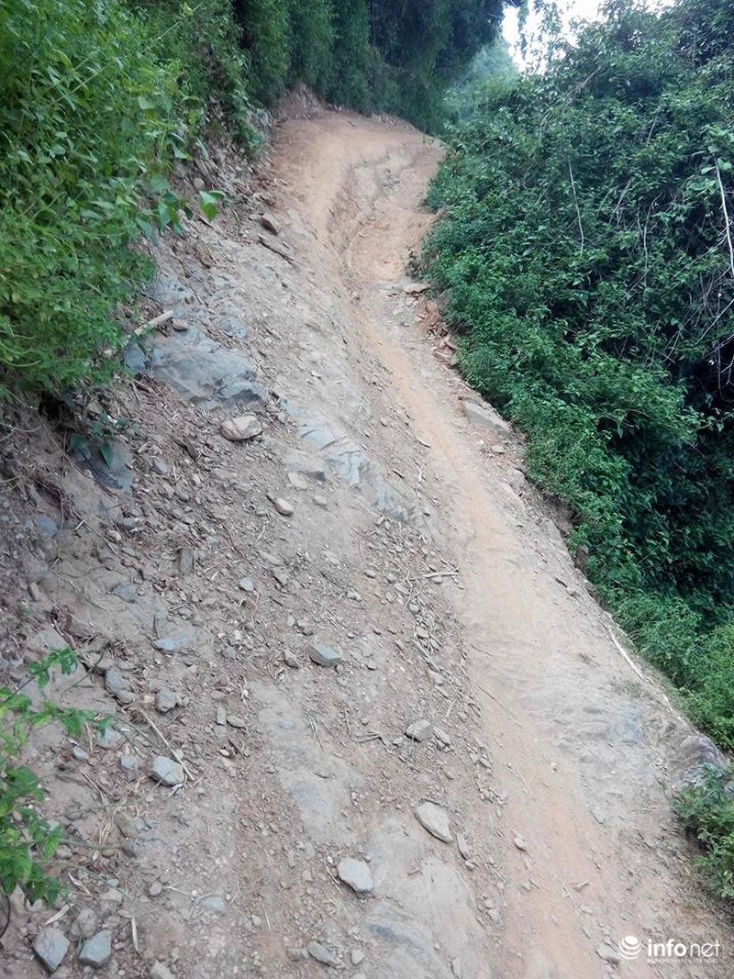
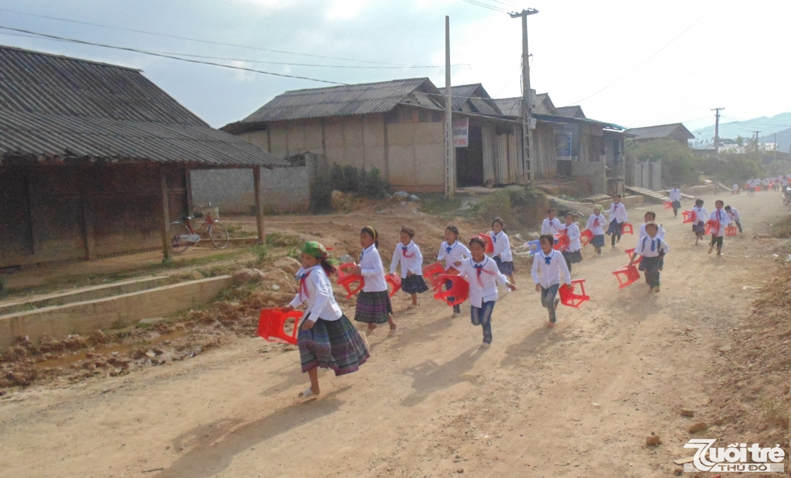
Con đường được miêu tả như thế nào vào những ngày nắng?
- Vào những ngày nắng: đất dưới chân xốp nhẹ như bông
Mặt đường có những viên đá dăm, hoặc một viên sỏi nhói nhẹ vào gan bàn chân.

Slide 23
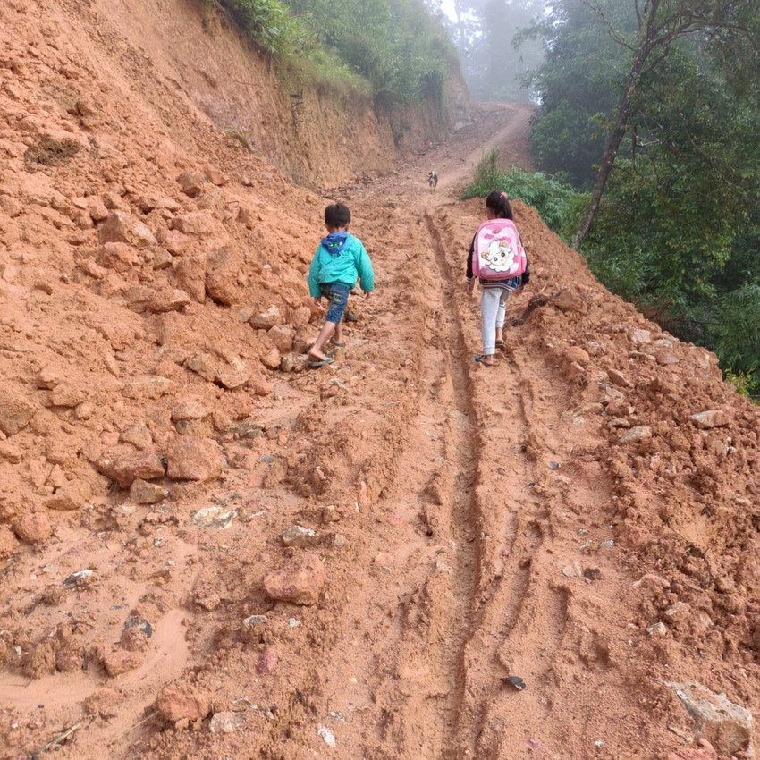
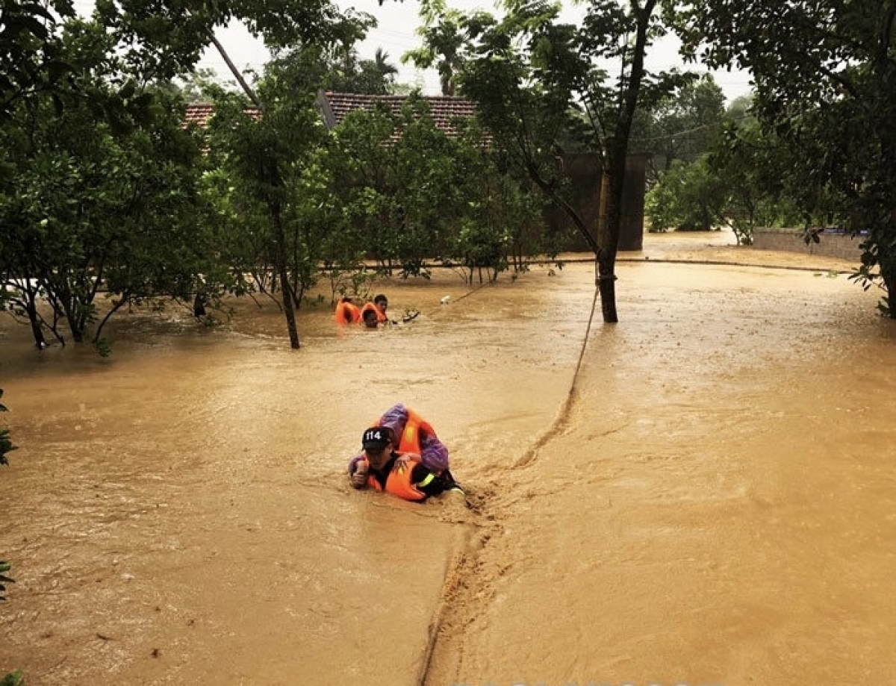
Con đường được miêu tả như thế nào vào những ngày mưa?
Vào mùa mưa con đường lầy lội
và trơn trượt
Nhiều khúc đường ngập trong nước lũ.

Slide 24
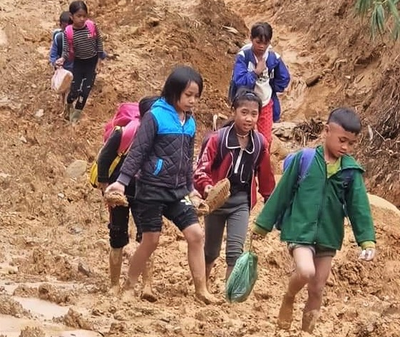
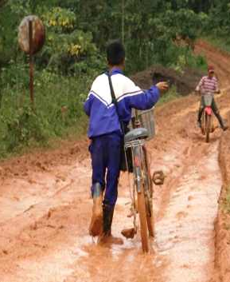

Vất vả
Khổ cực
Vì cô giáo đứng đợi ở đoạn đường khó đi để đưa bạn nhỏ đến lớp.
Vậy động lực nào đã giúp các bạn vượt qua những khó khăn, vất vả để đến trường mỗi ngày?
Notes:
Như vậy chúng ta đã thấy được sự vất vả, cực khổ của các bạn học sinh miền núi trên con đường đi tìm con chữ, vậy động lực nào đã giúp các bạn vượt qua những khó khăn, vất vả để đến trường mỗi ngày?

Slide 25
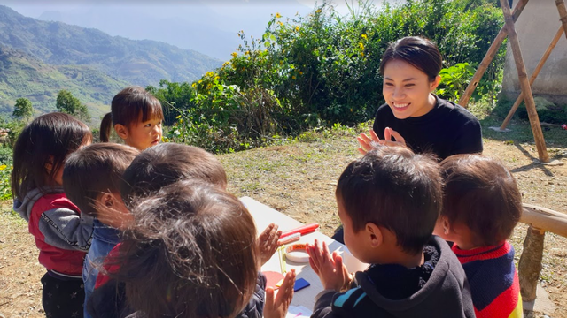
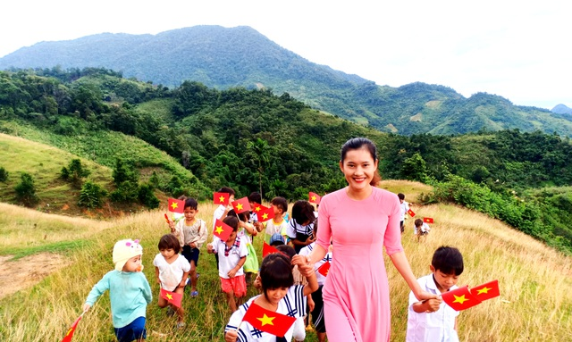
Theo em, bạn nhỏ có tình cảm như thế nào với cô giáo?
Bạn nhỏ rất yêu thương, kính trọng cô giáo
Notes:
GV chốt: Bạn nhỏ không nghỉ một buổi nào vì xúc động với tình cảm của cô, cô đã đón và đưa các bạn đến lớp trong những ngày trời mưa, giá rét. Chắc chắn là bạn nhỏ rất yêu thương, quý trọng cô giáo của mình. Và đó cũng là ý chính của đoạn 4.

Slide 26


Con đường đi học của các bạn nhỏ trong bài gợi cho em những suy nghĩ gì?
Con đường đến trường của các bạn nhỏ rất vất vả, khó khăn nhưng các bạn vẫn chịu khó đi học. Trên con đường đi học các bạn rất vui vẻ nói chuyện với nhau, ăn quả lạc tiên với nhau, thi xem ai chạy nhanh hơn...

Slide 27

Nội dung
Bài văn cho biết các bạn nhỏ miền núi đi học rất vất vả, khó khăn, nhất là trời mưa nhiều và lũ lụt. Nhưng các bạn rất yêu trường lớp, yêu cô giáo.

Slide 28

LUYỆN ĐỌC LẠI

Slide 29
Luyện đọc lại
Con đường đến trường
Con đường đưa tôi đến trường nằm vắt vẻo lưng chừng đồi. Mặt đường mấp mô. Hai bên đường lúp xúp những bụi cây cỏ dại, cây lạc tiên. Cây lạc tiên ra quả quanh năm. Vì thế, con đường luôn phảng phất mùi lạc tiên chín. Bọn con gái lớp tôi hay tranh thủ hái vài quả để vừa đi vừa nhấm nháp.
Có đoạn, con đường như buông mình xuống chân đồi. Ngày nắng, tôi và lũ bạn thường thi xem ai chạy nhanh hơn. Gió vù vù bên tai. Đất dưới chân xốp nhẹ như bông, thỉnh thoảng một viên đá dăm hay một viên sỏi nhói nhẹ vào gan bàn chân.
Vào mùa mưa, con đường lầy lội và trơn trượt. Để khỏi ngã, tôi thường tháo phăng đôi dép nhựa và bước đi bằng cách bấm mười đầu ngón chân xuống mặt đường. Đôi khi chúng tôi phải đi cắt qua cánh rừng vầu, rừng nứa vì nhiều khúc đường ngập trong nước lũ.
Cô giáo tôi là người vùng xuôi. Bàn chân cô lẫn vào bàn chân học trò trên con đường đi học. Ấy là do nhiều hôm mưa rét, cô thường đón đường, đi cùng chúng tôi vào lớp. Vì thế, tôi chẳng nghỉ buổi học nào.
1
2
3
4

Slide 30





Luyện đọc lại toàn bài
Tiêu chí đánh giá
1
Đọc đúng
2
Đọc to, rõ
3
Ngắt nghỉ đúng chỗ
4
Giọng đọc và nhấn giọng phù hợp

Slide 31

VIẾT
Ôn chữ hoa D; Đ

Slide 32
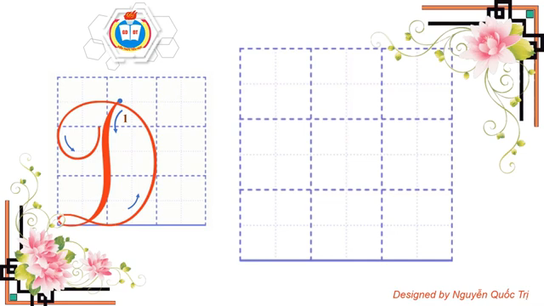
1. Ôn viết chữ hoa D

Slide 33
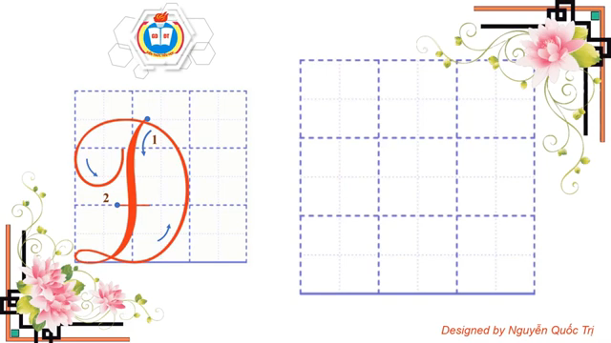
1. Ôn viết chữ hoa Đ

Slide 34

1. Tư thế ngồi viết:
- Lưng thẳng, không tì ngực vào bàn.
- Đầu hơi cúi.
- Mắt cách vở khoảng 25 đến 30 cm.
- Tay phải cầm bút.
- Tay trái tì nhẹ lên mép vở để giữ.
- Hai chân để song song thoải mái.
2. Cách cầm bút:
- Cầm bút bằng 3 ngón tay: ngón cái, ngón trỏ, ngón giữa.
- Khi viết, dùng 3 ngón tay di chuyển bút từ trái sang phải, cán bút nghiêng về phía bên phải, cổ tay, khuỷu tay và cánh tay cử động mềm mại, thoải mái;
- Không nên cầm bút tay trái.

Slide 35
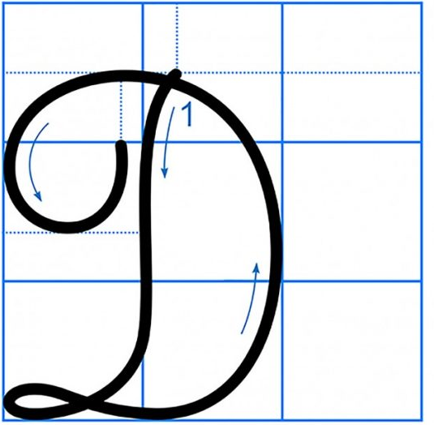
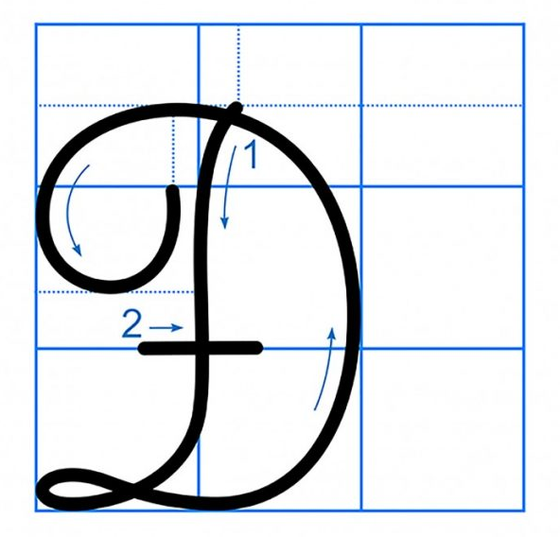

1. Ôn viết chữ hoa D; Đ
VIẾT BẢNG
VIẾT VỞ
TẬP VIẾT

Slide 36
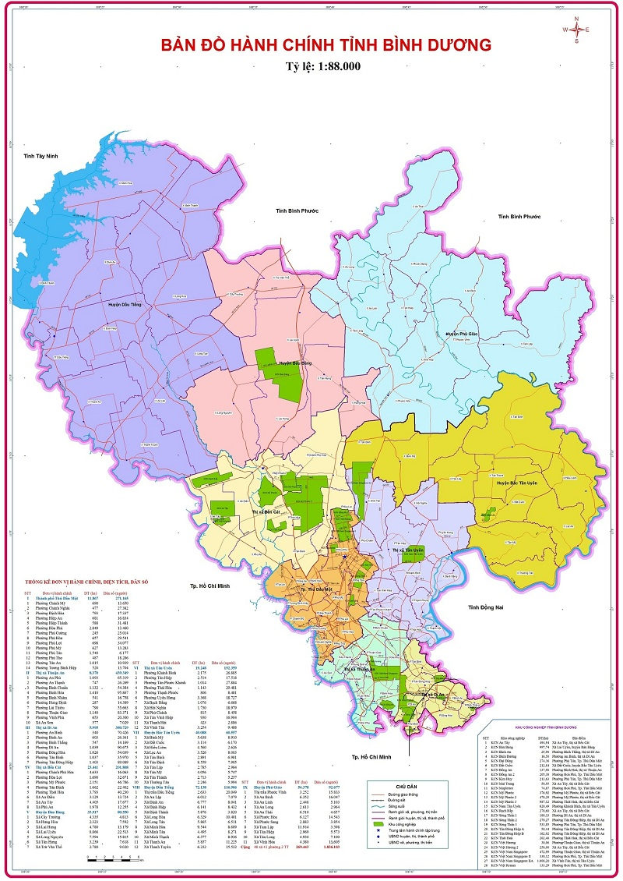

2. Viết ứng dụng
a. Viết tên riêng
Bình Dương
Bình Dương
VIẾT BẢNG
Bình Dương là một tỉnh thuộc miền Nam nước ta, là ngõ cửa giao thương với thành phố Hồ Chí Minh, là một trong những trung tâm kinh tế- văn hóa lớn của nước ta.
VIẾT VỞ
TẬP VIẾT

Slide 37


2. Viết ứng dụng
b. Viết câu
Dưới trăng quyên đã gọi hè
Đầu tường lửa lựu lập lòe đâm bông.
( Nguyễn Du )
Cần viết hoa những chữ đầu dòng
Những chữ nào viết hoa?
Đây là hai câu thơ nổi tiếng của đại thi hào Nguyễn Du. Câu thơ miêu tả những dấu hiệu đầu tiên của mùa hè: tiếng chim quyên; hoa lựu trổ bông đỏ rực rỡ, đầy sức sống.

Slide 38
Viết câu ứng dụng vào vở
Dưới trăng quyên đã gọi hè
Đầu tường lửa lựu lập lòe đâm bông.
( Nguyễn Du )

Slide 39
Tạm biệt và hẹn gặp lại

